Slide 1
LA MAISON
La MAISON est la maison en français qui contenir plusiers pièces
La MAISON è la casa in francese che può contenere diverse stanze

Slide 2
LA CHAMBRE La chambre peut être : la chambre le salon , la cuisine, la salle à manger ect........

Slide 3
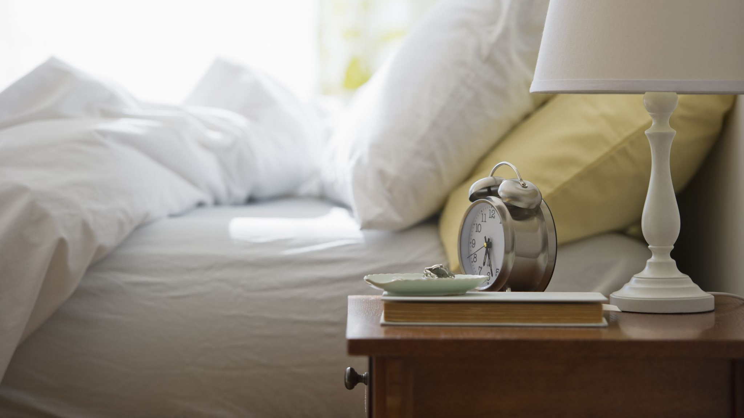
La chambre de lit à L’ INTéRIEUR DE LA CHAMBRE DE LIT Vous TROUVEREZ : LE LIT,L’ ARMOIRE,LE BUREAU Ect...

Slide 4
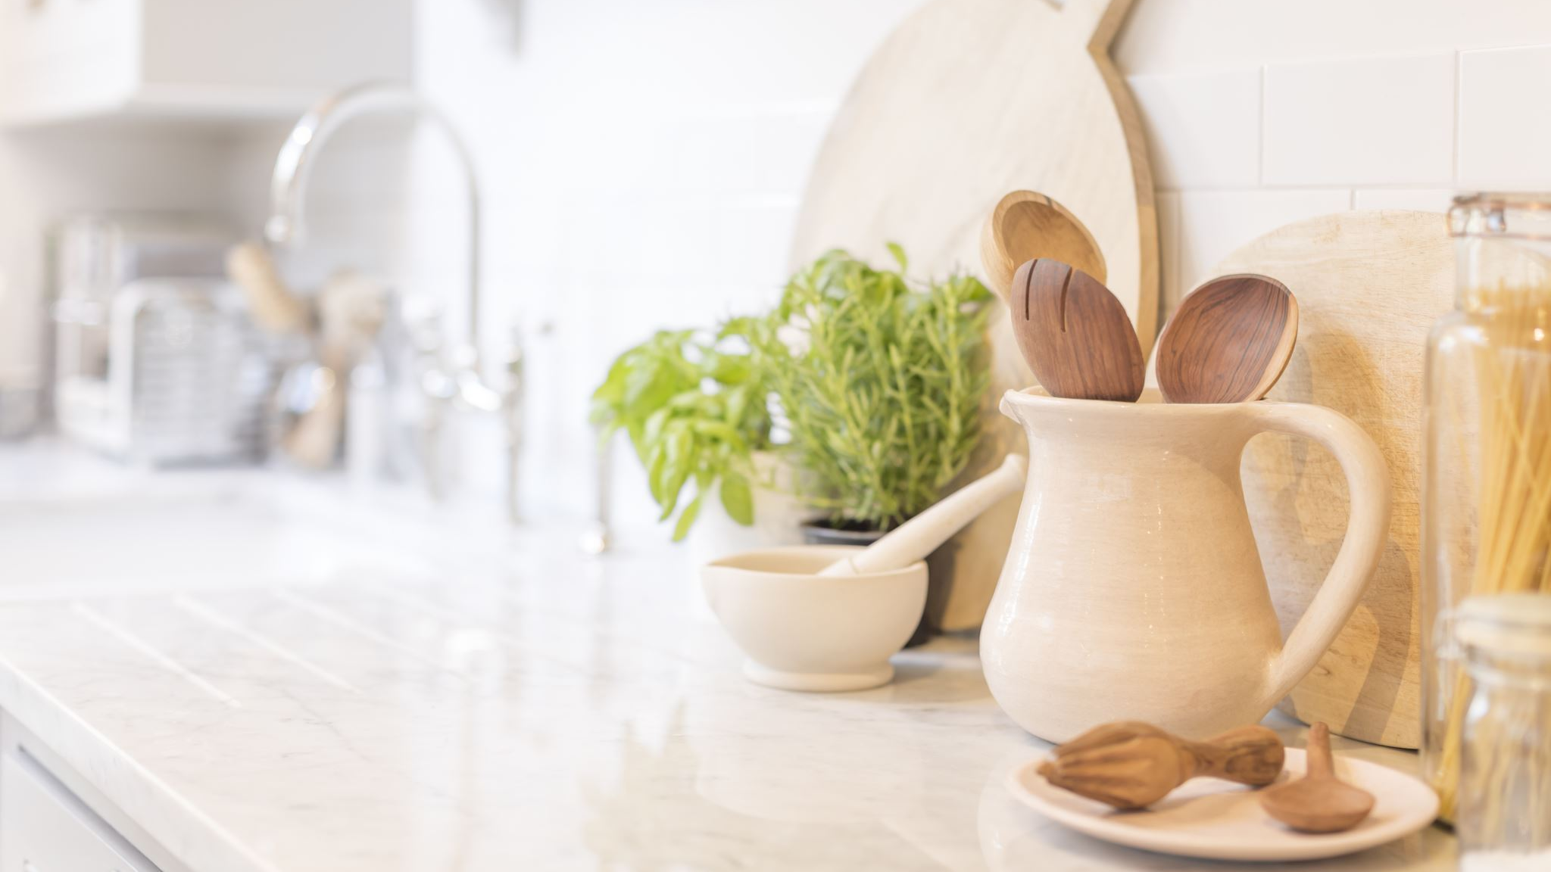
LA CUISINE LA CUISINE PEUT CONTENIR : LA TABLE , LE FRIGO, LA CUISINIèRE Ect....

Slide 5
LA SALLE DE BAIN
La salle de bain peut contenir les toilettes , la douche , le lavabo .

